Slide 1
«Ничто не может быть дальше от истины, как мнение, будто русские пионеры баптистского движения были непросвещенными фанатиками. Никто из баптистов всего мира не дорожит так простотою веры как русские, но и никакая другая церковь не ценит так высоко умственное развитие в служении Богу». Джеймс Рашбрук

Slide 2
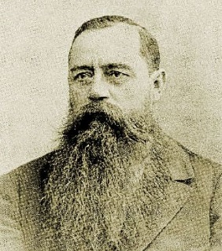
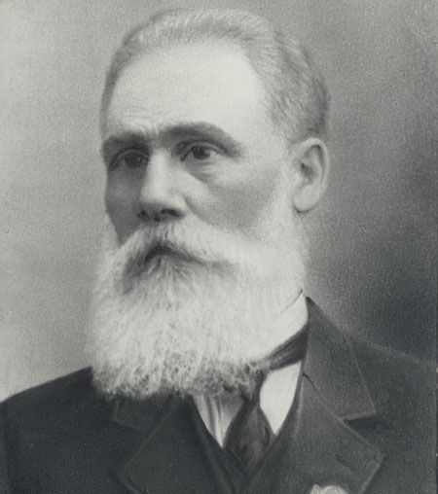
Служители Божии, пионеры евангельского движения на Кавказе,
близкие друзья и сотрудники на ниве Христовой
Павлов В.Г.
Иванов В.В.

Slide 3
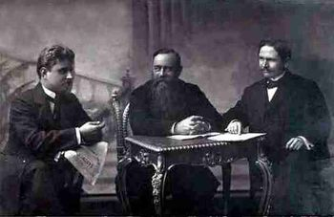
«История русского баптизма — это я»
Говорил с улыбкой Павлов В.Г.

Slide 4
Родился в феврале 1854 г.
В апреле 1871 г. - принял святое водное крещение (16 лет).
1875 – 1876гг - учеба в Гамбурге.
1877 г. - вступил в брак с Татьяной Ивановной Скороходовой.
17 августа 1880 г. - рукоположен на пресвитерское служение церкви города Тифлис.
1882 г. - назначен миссионером по Кавказу на совместной конференции братских меннонитов и русских баптистов в Рюкенау.
1885 – 1886 гг. – проповедует в Самарской, Киевской, Могилевской, Херсонской губернии.
1887 - 1891 гг. – первая ссылка в Оренбург.
1891 – 1895 гг. – вторая ссылка в Оренбург.
1892 г. – смерть семьи
1893 г. – второй брак с Александрой Григорьевной Гильдербрандт
1895 г. – выезд в Румынию.
1901 – 1906 гг. – пресвитер в Тифлисе.
1905 г. – участник Всемирного конгресса баптистов в Лондоне.
1907 – 1916 гг. – пресвитер в Одессе.
1910 – 9011 гг. – главный редактор журнала «Баптист».
1907 г. – председатель баптистского миссионерского общества.
1909 г. – председатель союза ЕХБ
1911 г. – делегат Всемирного конгресса баптистов в Лондоне.
1913 г. – Евангелизационные поездки по всей России, Сибири и Дальний Восток.
1916 г. – пресвитер в Москве.
1923 г. – возвращается на Кавказ.
15 апреля 1915 г. – отошел в вечность.

Slide 5
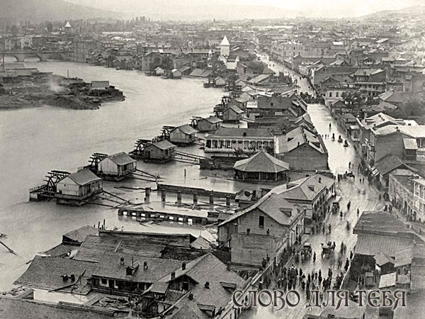

Slide 6
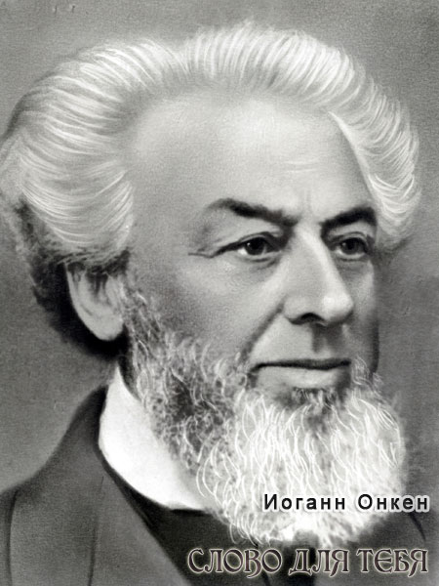
«Этот человек с большими способностями, - говорил Онкен друзьям. — Он отлично владеет своим родным языком и почти так же хорошо немецким. С Божьей помощью он окажет своим соотечественникам большую услугу»

Slide 8
«В 1872 году брат Иванов просил посетить селение Новоивановку. Это было мое первое посещение, … первый опыт благовестнического путешествия.»
Осенью 1876 года вместе в братом Радионовым длительное путешествие по Кавказу с Евангельской вестью. Многие люди каялись, некоторым преподали крещение. Дошли до горы Арарат. От туда до города Ленкорани, посетив многие населенные пункты. Встретили много трудностей, но имели благосление.

Slide 9
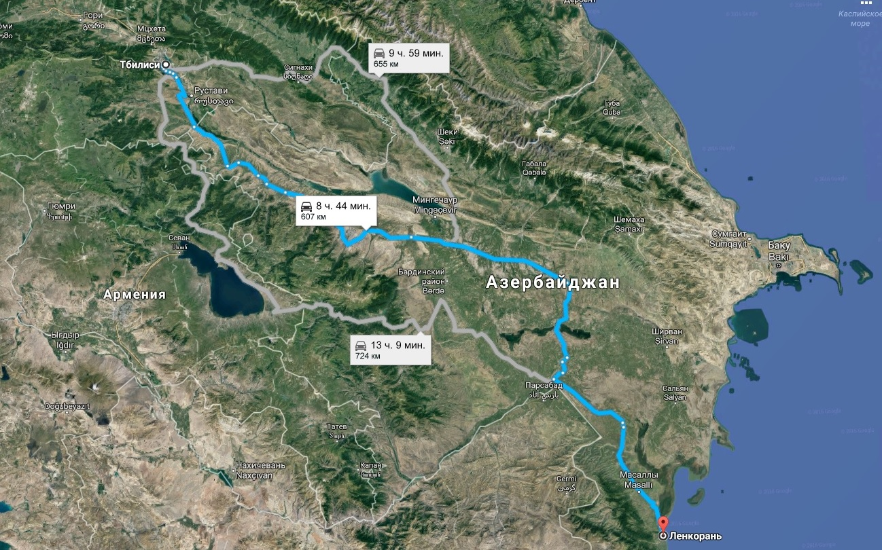
В течение этого путешествия 40 душ в Ленкарани приняли святое водное крещение

Slide 10
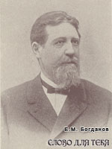
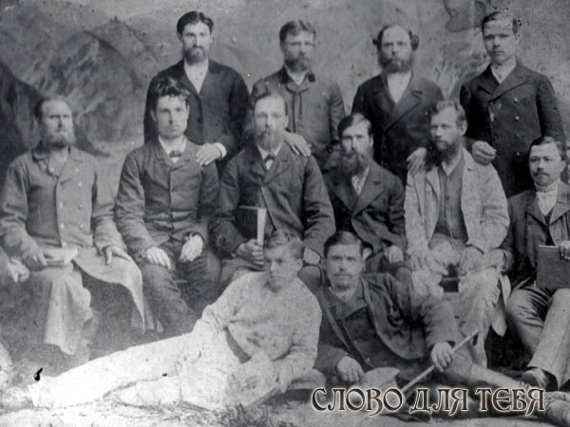
Зарождение церкви в г. Владикавказ
В 1879 году Павлов В.Г.
крестил 7 человек в реке Терек

Slide 11
«Пресвитер - это не особое сословие, а особое служение, пример, духовный наставник.» - говорил Павлов.

Slide 12
"Учение Христа и простой человеческий опыт убеждают нас в том, что изгнание - это удел всех, кто искренне последовал за Высшей Правдой. Должны ли мы печалиться и отчаиваться по этому поводу? Нет. Слово Божие обещает нам великую радость и награду в Царстве Отца Небесного..."

Slide 13
Я наотрез отказался дать такую подписку, хотя хорошо понимал, что за это могут снова послать меня в ссылку. Пристав сказал мне, что он все же должен иметь письменное изложение моего мнения, и я написал приблизительно такую подписку: «Господин пристав 8-го участка предложил дать мне ему подписку, что я не буду больше проводить сектантской пропаганды, но я отказался дать таковую, потому что это противоречит убеждению моей совести»

Slide 14
«Я находился в долине смертной тени, но Господь был со мною. Я спрашивал себя, для чего теперь жить, когда ты потерял почти всех близких тебе? Но внутренний голос говорил: есть смысл еще жить, жить для Иисуса, который искупил тебя, и я приводил себе на память слова: «Живем ли мы — для Господа живем: умираем ли — для Господа умираем».

Slide 15
В Оренбурге за время ссылки Павлова образовалась община из 10 человек.
В окрестностях города имелось несколько групп с общим числом верующих 140 человек.
За 5 лет служения в Румынии к общине присоединилось около 60 человек

Slide 16
По данным, которые удалось собрать Павлову, в России на конец 1907 года существовало 160 баптистских общин и 11256 членов.

Slide 17
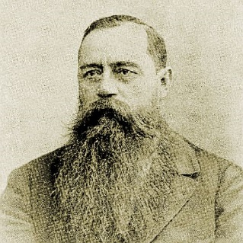
Я не заслуживаю такой чести, - тихо, сквозь слезы проговорил Павлов. —Я только старался исполнить волю Божью, вся слава принадлежит Господу.
Я хотел бы еще потрудиться для Господа в Азербайджане, в Армении, в Грузии, на моей родине, но пути Божий выше путей моих. Разрешиться и быть со Христом - несомненно лучше, - говорил Павлов и глаза его сияли неземной радостью.

Slide 18
Иванов Василий Васильевич – видный деятель евангельско-баптистского движения
1846 - 1919

Slide 19
13 августа 1846 г. – день рождения
1866 г. – услышал слово о водном крещении
31 октября 1871 г. – принял крещение в реке Куре
1873 г. – активное благовестие по молоканским селениям
1879 – 1880 гг. – переезд в Баку
1884 г. – назначен благовестником по Закавказью
1895 – 1900 гг. – ссылка в город Слудск
1900 – 1917 гг. – пресвитер церкви город Баку
1905 г. – делегат на всемирном съезде баптистов в Лондоне
1913 г. – редактор журнала «Баптист»
1917 г. - смерть жены
28 января 1919 г. – отошел в вечность

Slide 20
С 1900 по 1917 г. благословенное служение в Бакинской церкви, где число членов постоянно росло.
«Собрания наши, всегда сверх ожидания переполнялись народом. Братья проповедовали Слово Божие в силе Духа Святого… слушатели были очень довольны… и были обращения к Господу! Сердце моё переполнено благодарностью Господу!»
Им была написана книга «Бакинская община русских баптистов»

Slide 21
Результатом его служения было около 1500 крещаемых. Однажды он крестил 87 человек.
В течение своего служения более 30 раз был арестован.
9 февраля 1916 г. он произнес последнии слова «Иду домой!»
Похоронен на кладбище села Васильевка.
«Он был и остается, - писал Н. В. Одинцов, - образцом для верных в слове, житие, в любви, в духе, в вере, в чистоте, в кротости и терпении; противник не имел ни чего сказать о нем худого.»

